Slide 1

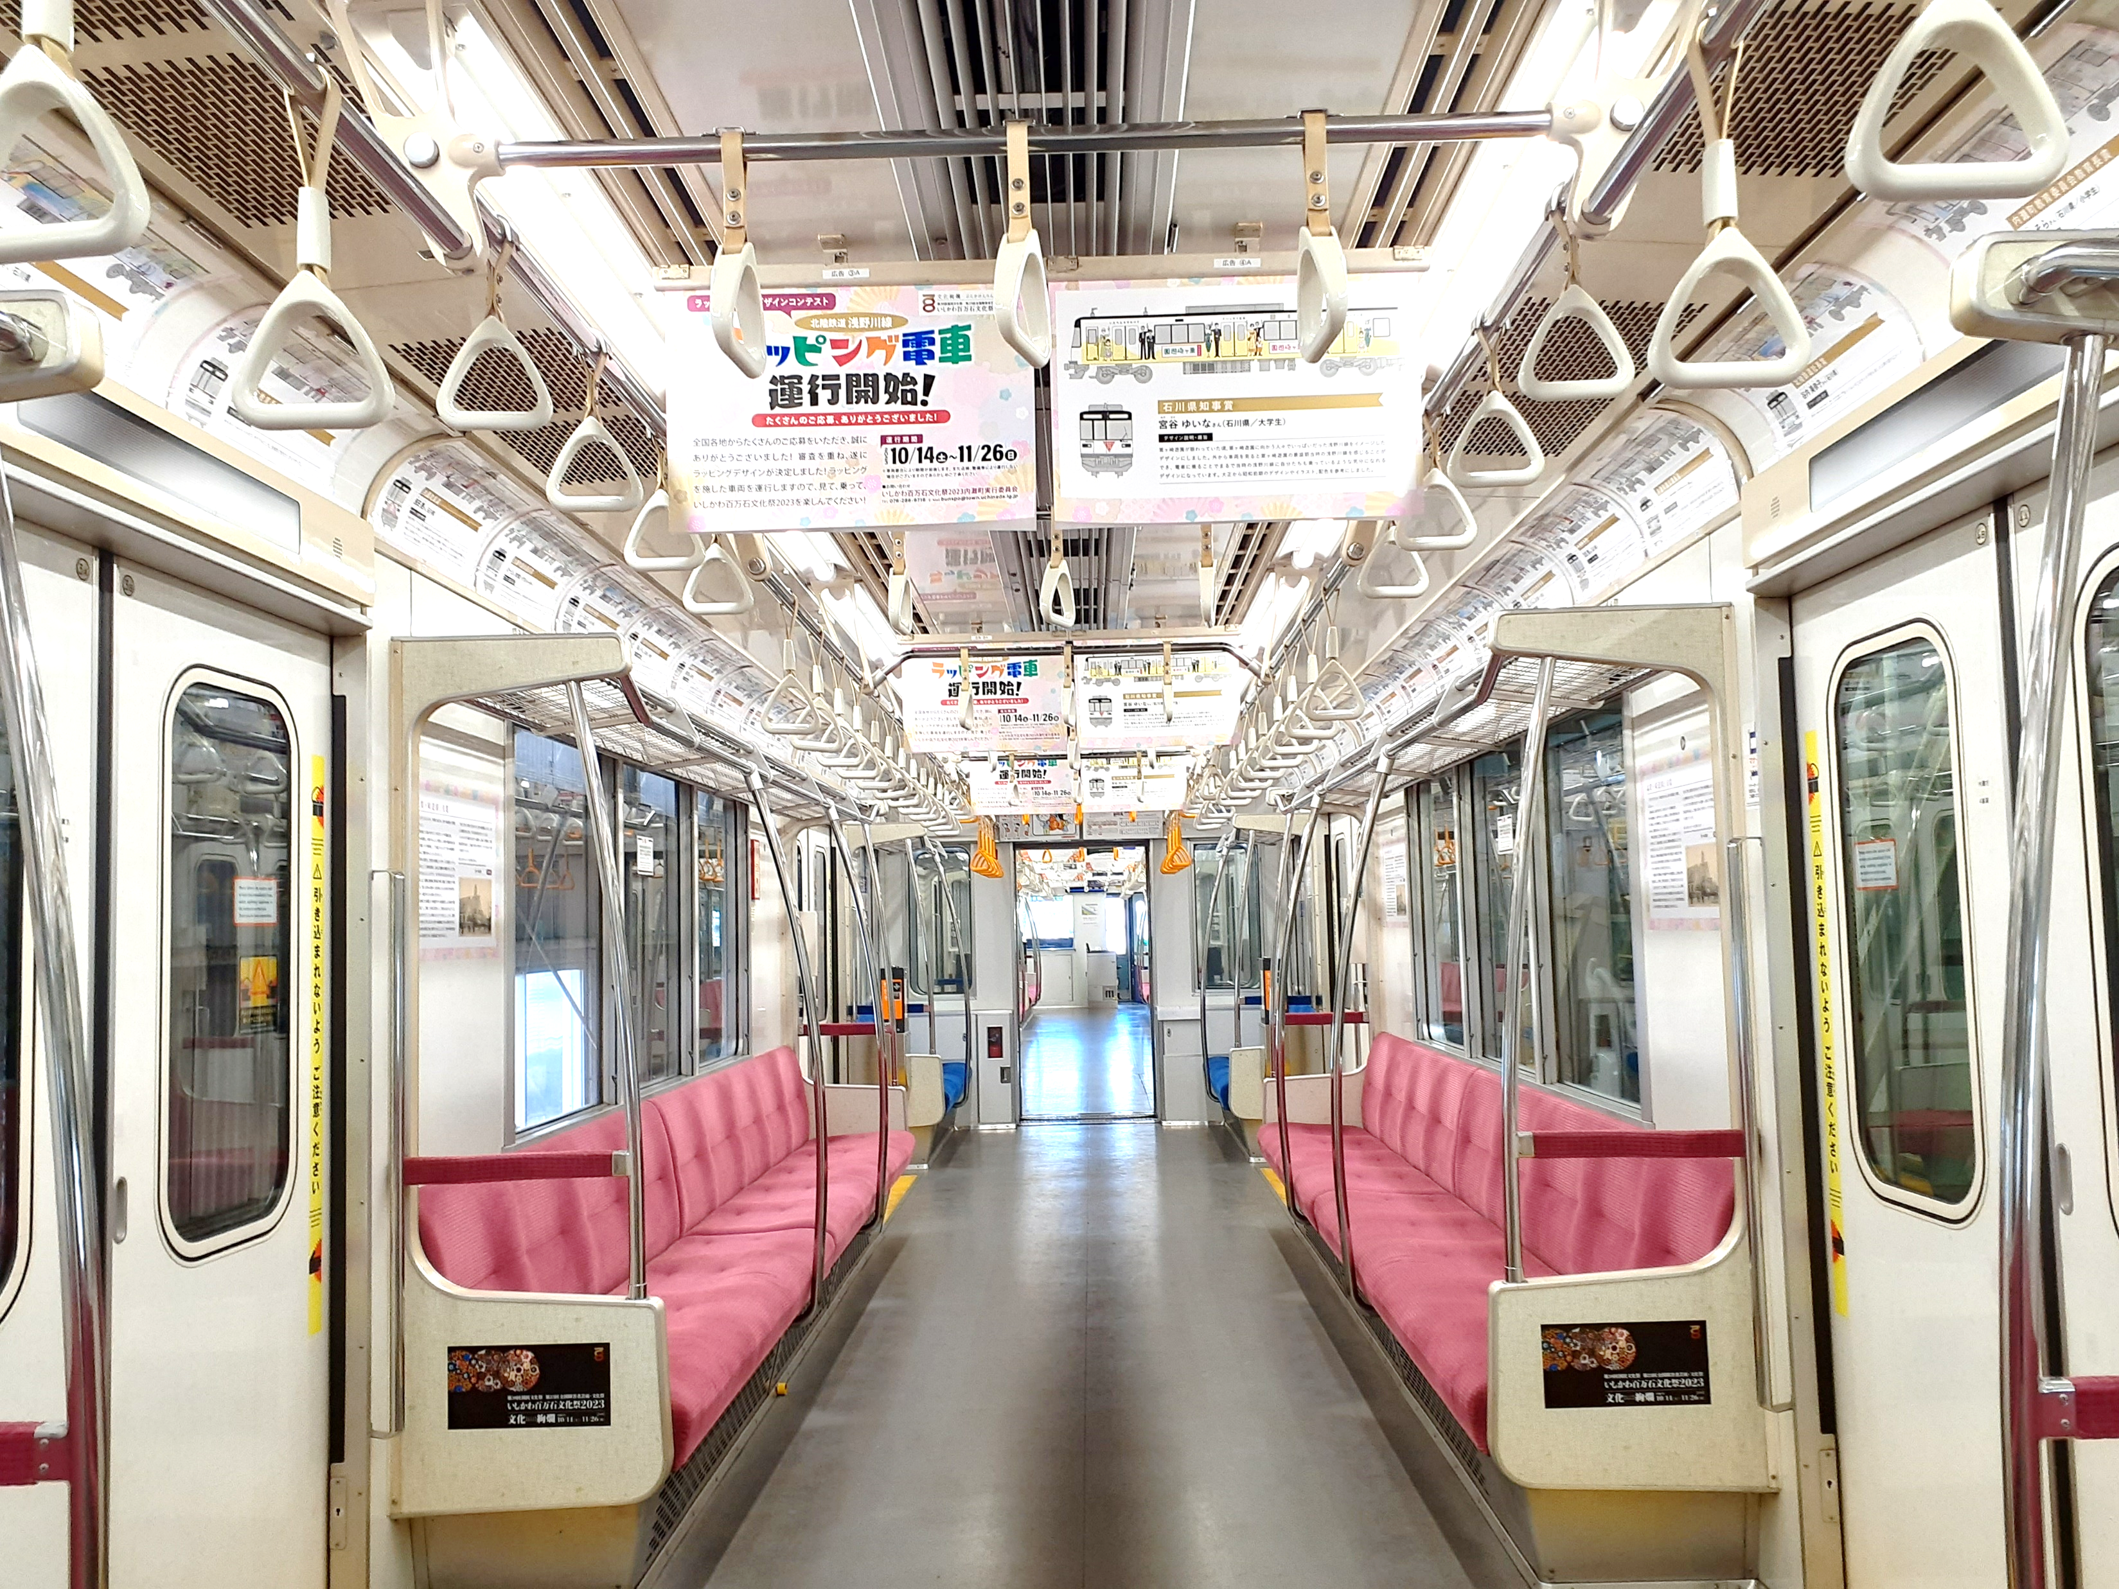
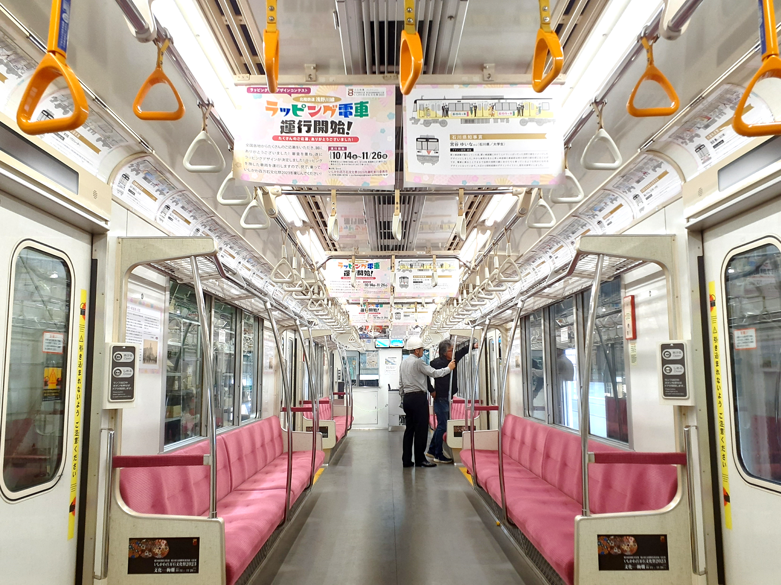
北陸鉄道電車：広告媒体 （2026年4月版）
広 告 部
電車車内座席横ステッカー
乗客の視線を集めやすい視認性に優れた広告
■広告掲出料金（消費税込み）
契約エリア | 掲出料金 | 掲出期間 | お引き受け単位
浅野川線 | 29,700円／月 | 3ヶ月より | 18枚ごと
掲出場所 | 電車車内座席横
掲出エリア | 浅野川線
掲出パターン | １両６枚×３両 ※掲出箇所は指定されていますので事前にご案内させていただきます。
サイズ | W470ｍｍ×Ｈ350ｍｍ（実際の形状に合わせた特別サイズ）
デザイン | 事前に広告内容ならびに意匠審査がございます。 安全のため、QRコード等の記載はご遠慮いただいております。
※製作費が別途必要です。詳細はお問い合わせください。
※デザイン制作費が別途必要ですが、ご入稿の場合は不要です。
※取付・取外し合わせて作業料が別途必要です 。
広告
広告
広告
広告
広告
※写真は掲出のイメージです。
※点検、整備、修理等により休車となる場合がございますので、予めご了承ください。

